Slide 1

Proyecto final
PRESUPUESTOS APP

Slide 2

Grupo 7
Faustino Ayala
Miguel Castillo
Xiuquan Li

Slide 3

Concepto
Presupuestos en una aplicación web desarrollada en Angular 7.
Esta aplicación guarda registros de un presupuesto mostrando los siguientes campos: descripción, categoría, cantidad y monto.

Slide 4



Tecnologías utilizadas

Slide 5
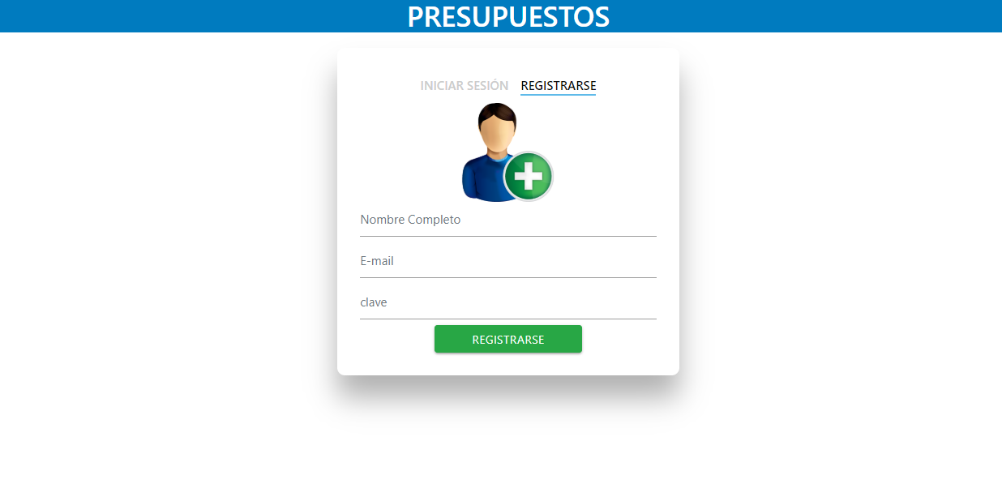
Place your screenshot here
Trabajo realizado
Menu de registro

Slide 6
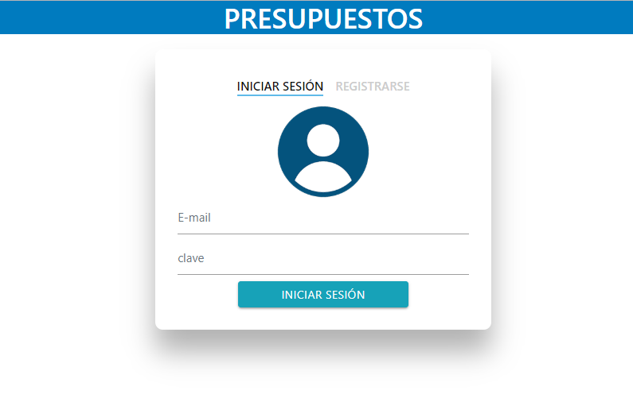
Place your screenshot here
Trabajo realizado
Menu de login

Slide 7
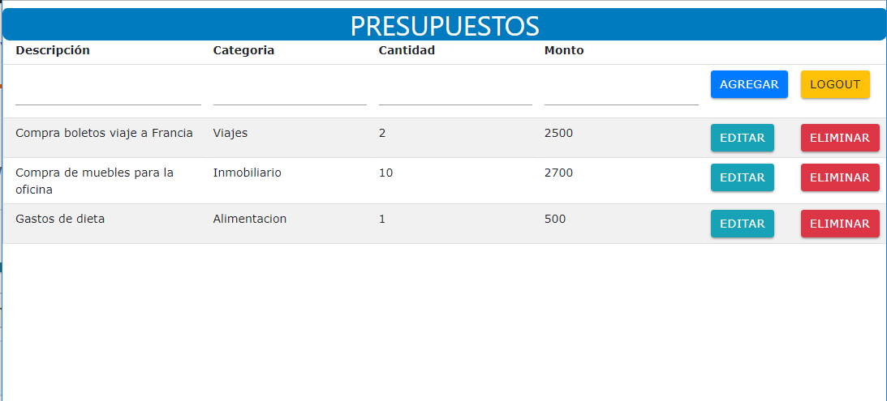
Place your screenshot here
Trabajo realizado
Menu de principal

Slide 8
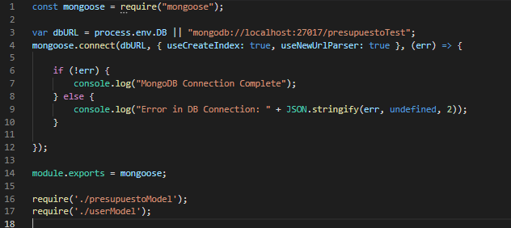
Place your screenshot here
Conexion MongoDB

Slide 9

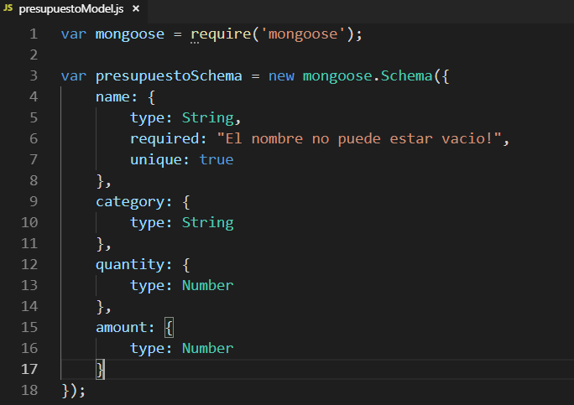
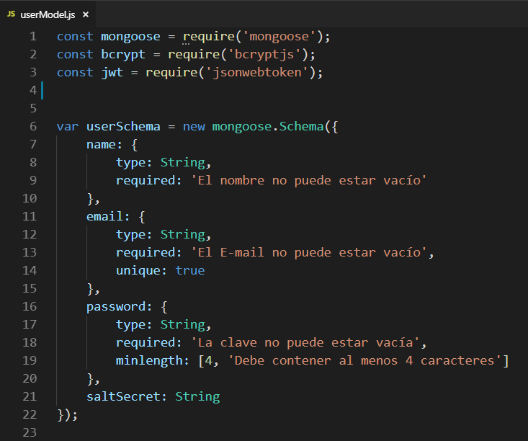
Esquemas de la DB
Esquema de la base de datos menú principal
Esquema de la base de datos usuarios

Slide 10
DISEÑO DE LOS RECURSOS

Slide 11
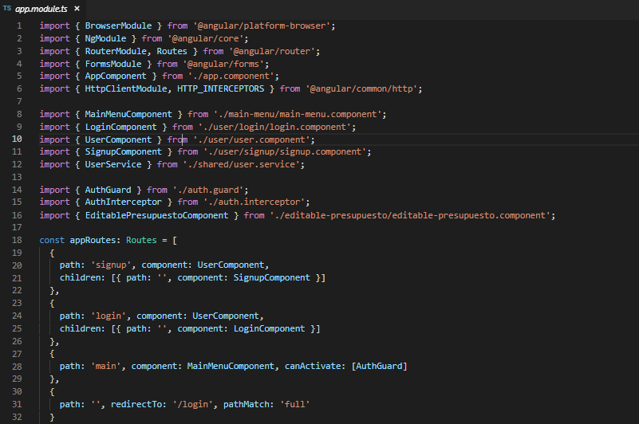
Angular Routing
Place your screenshot here

Slide 12
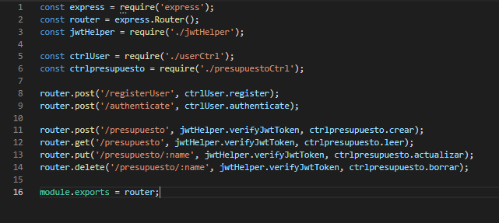
Express Routing
Place your screenshot here

Slide 13
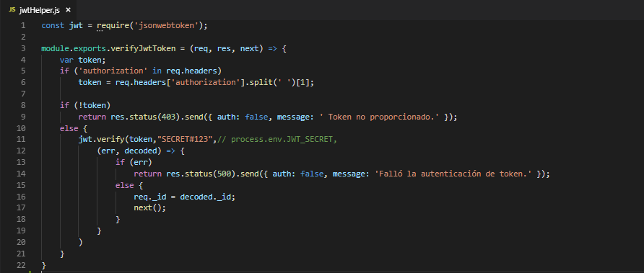
Autentication
Place your screenshot here

Slide 14
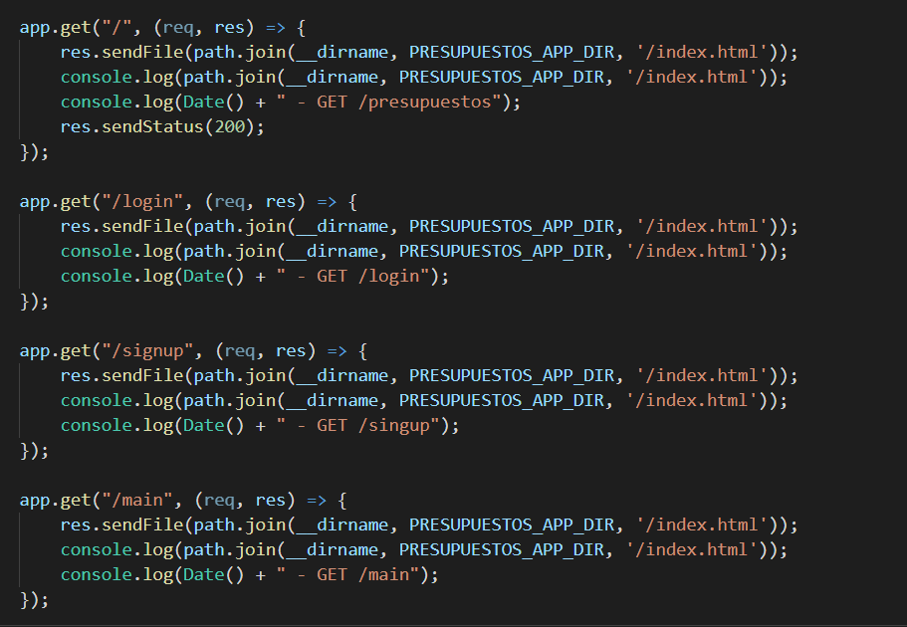
APIs

Slide 15
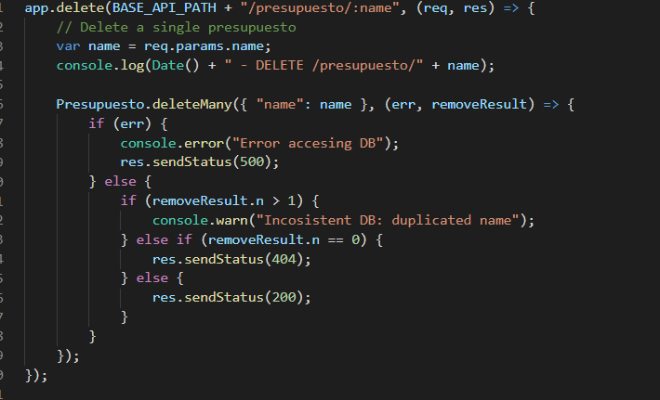
APIs

Slide 16
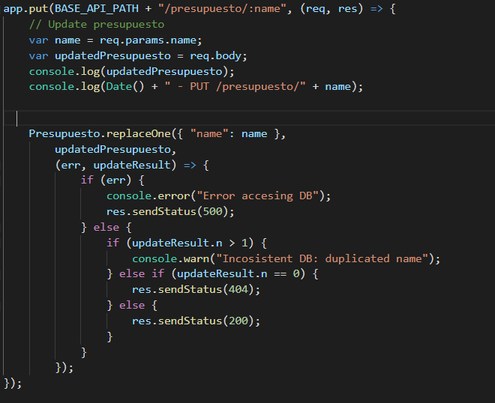
APIs

Slide 17
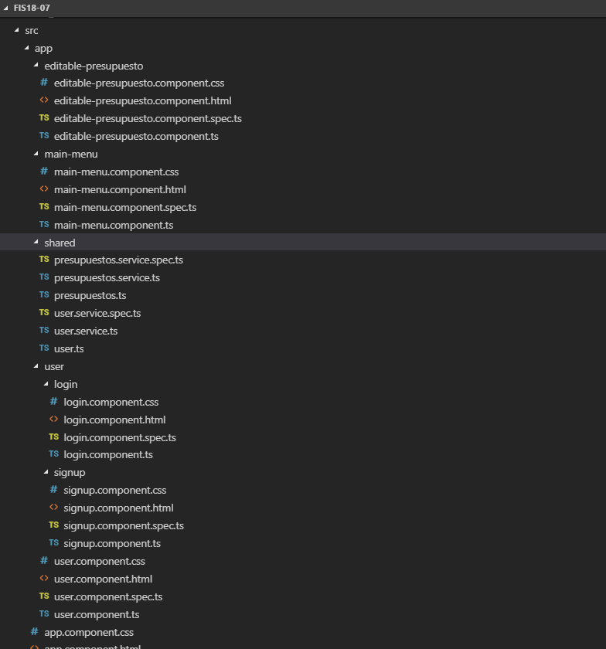
Arquitectura

Slide 18
Estimación en Horas
Integrantes | Horas aprox.
Xiuquan Li | 10 horas
Faustino Ayala | 30 horas
Miguel Castillo | 20 horas

Slide 19
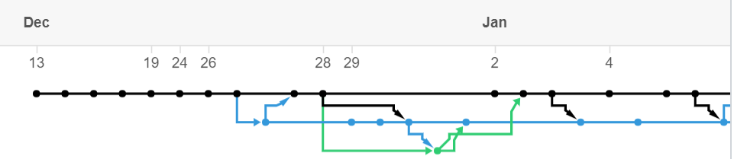
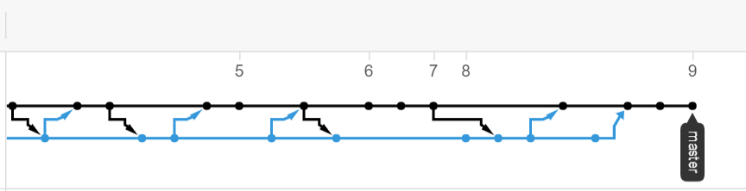
Workflow

Slide 20
Conclusión
Al concluir con este proyecto, hemos adquirido las siguientes lecciones y aptitudes:
Trabajo en equipo
Profundizar en los conceptos de las tecnologias MEAN
Desarrollo de Proyecto en equipo
Diseño de recursos
Implementacion de API REST
Conocimientos utiles para el Desarrollo profesional

Slide 21
Thanks!
Xiuquan Li
Faustino Ayala
Miguel Castillo

